Slide 1
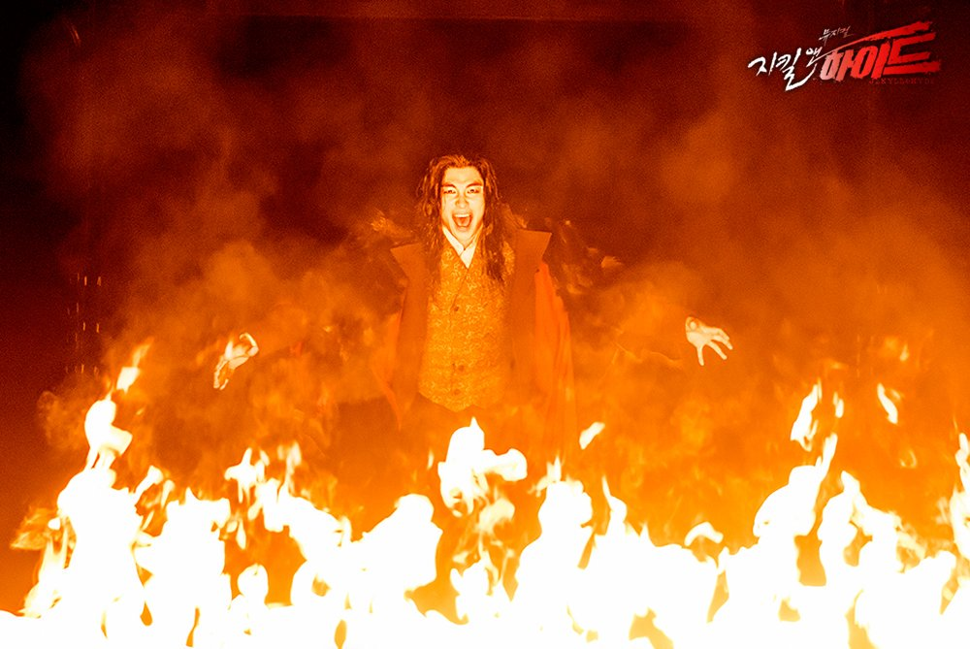




타입을 제대로 추론하기
D0Dam

Slide 2
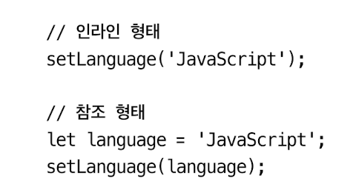
인라인과 참조

Slide 3
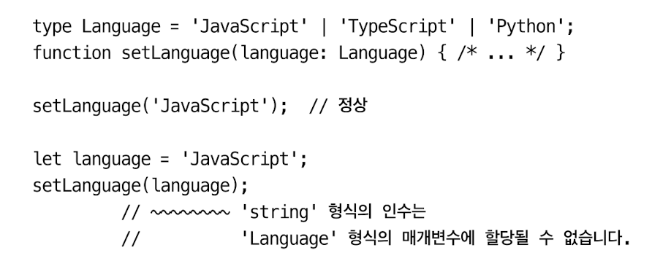
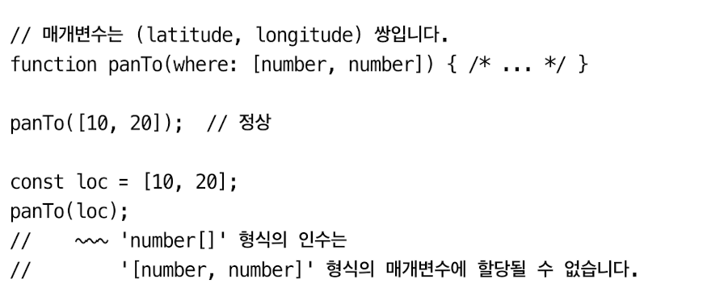
TS는 어떻게 추론할까?
<-참조형으로 작성했다!

Slide 4
TS는 어떻게 추론할까?

Slide 5
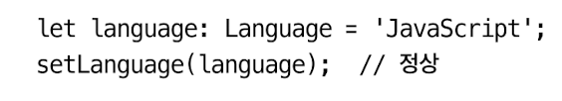
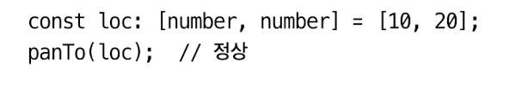
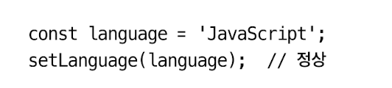
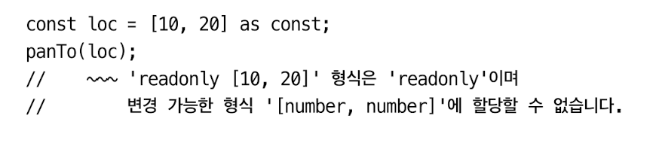
해결책
1. 타입 선언
2. 상수 선언

Slide 6
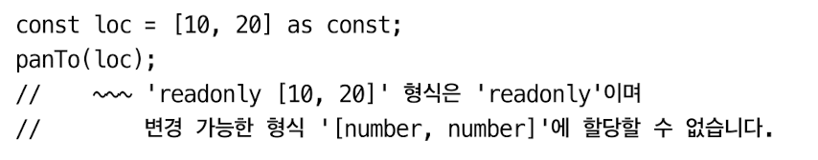
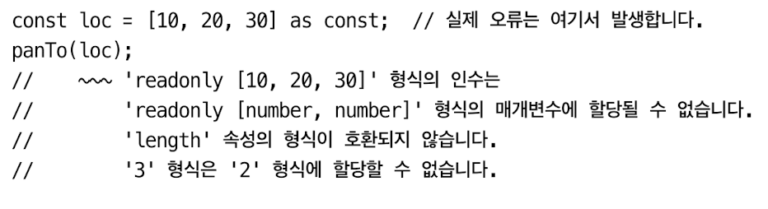
상수 선언은 위험해요(사유: TS가 너무 똑똑함)
Readonly까지는 원하지 않았는데…

Slide 7
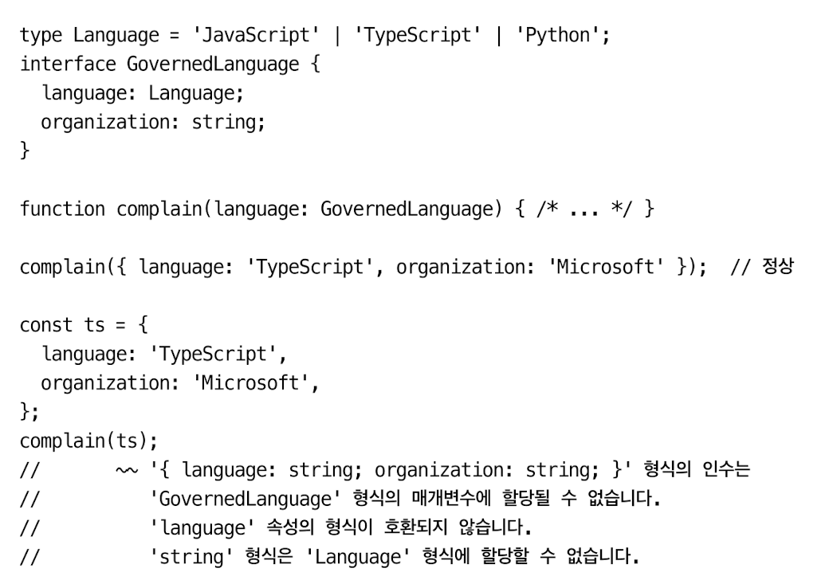
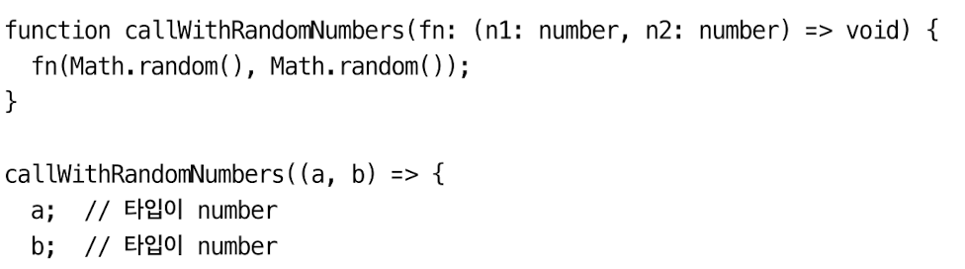
객체와 콜백에서도 똑같아요
ts: GovernedLanguage
As const

Slide 8
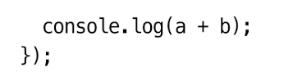
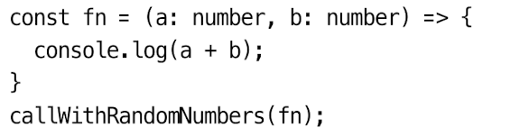
객체와 콜백에서도 똑같아요
<- 암시적인 any 포함
이렇게 타입을 정의해줍시다.->

Slide 9
결론
타입 추론을 TS가 어떻게 하는지 다시 한번 환기 해 보아요.
TS는 우리들의 머릿속과 똑같이 행동하지 않을 수도 있답니다.
변수가 상수라면 상수 단언을 사용하지만 이는 상수를 사용한 곳에서 에러를 발생시킬 수도 있습니다.

